Slide 1
Algebra dei limiti finiti

Slide 2
Limite di una funzione in un punto
Finora abbiamo valutato i limiti di funzioni in un punto con grafici e tabelle: rivediamo il procedimento su due esempi.

Slide 3
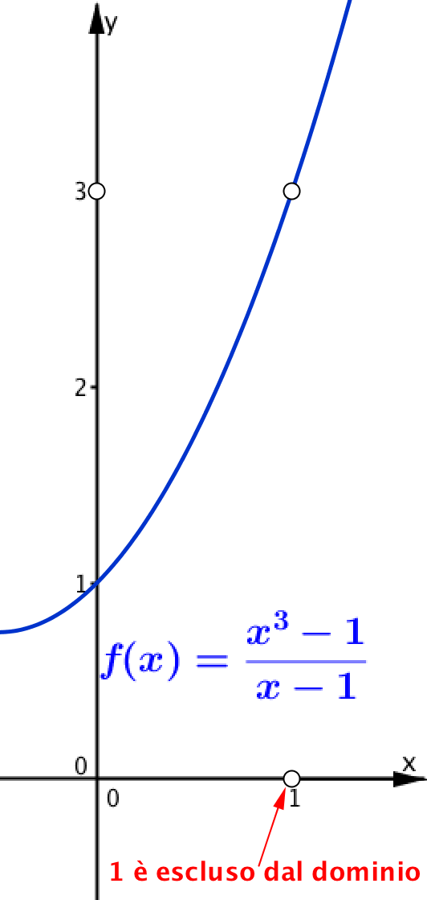
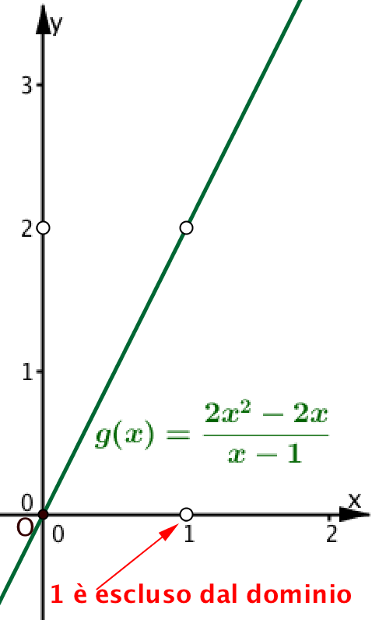
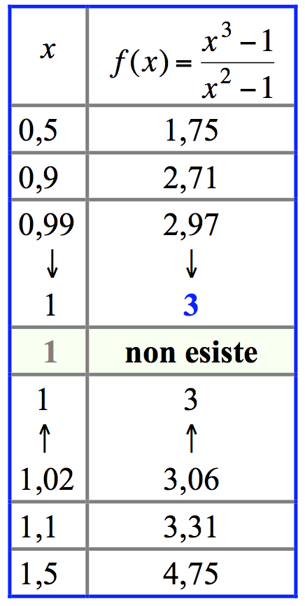
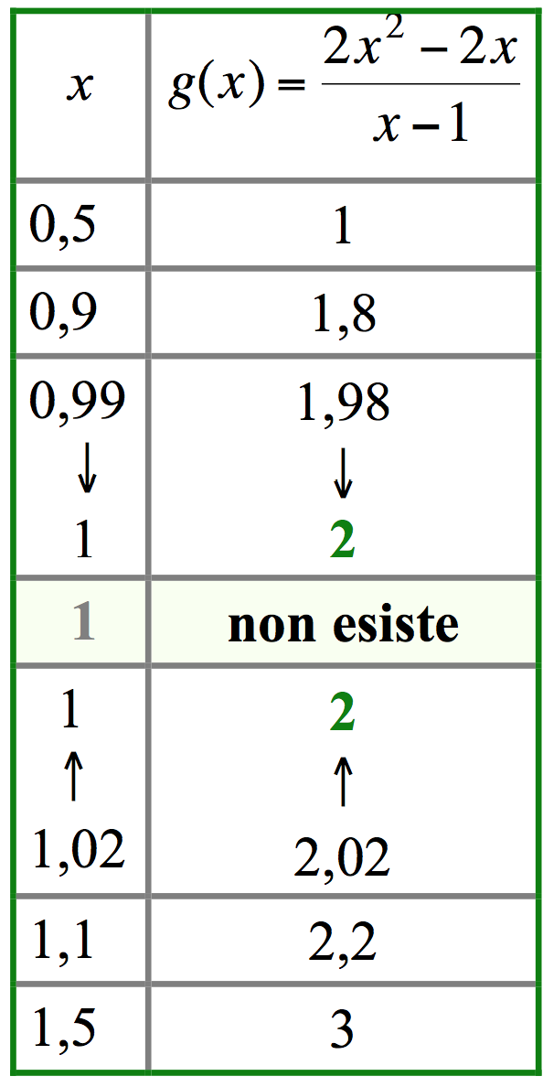
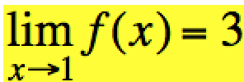
Limite di una funzione in un punto
ESEMPI

Slide 4
Calcolare il limite di una funzione in un punto
Il procedimento con grafico e tabella è semplice, ma lungo. Cerco allora un più rapido procedimento di tipo algebrico.
Quale può essere l’idea?
Ricordo i procedimenti per costruire funzioni a partire da poche funzioni elementari.

Slide 5
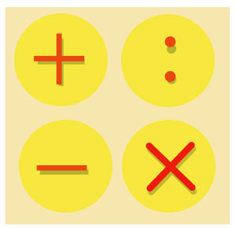
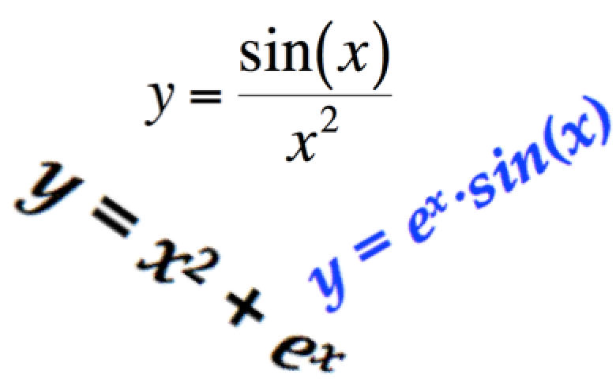
Costruire funzioni
Un primo procedimento: applicare le quattro operazioni per costruire funzioni.
Ad esempio, che cosa succede se addiziono due funzioni?

Slide 6
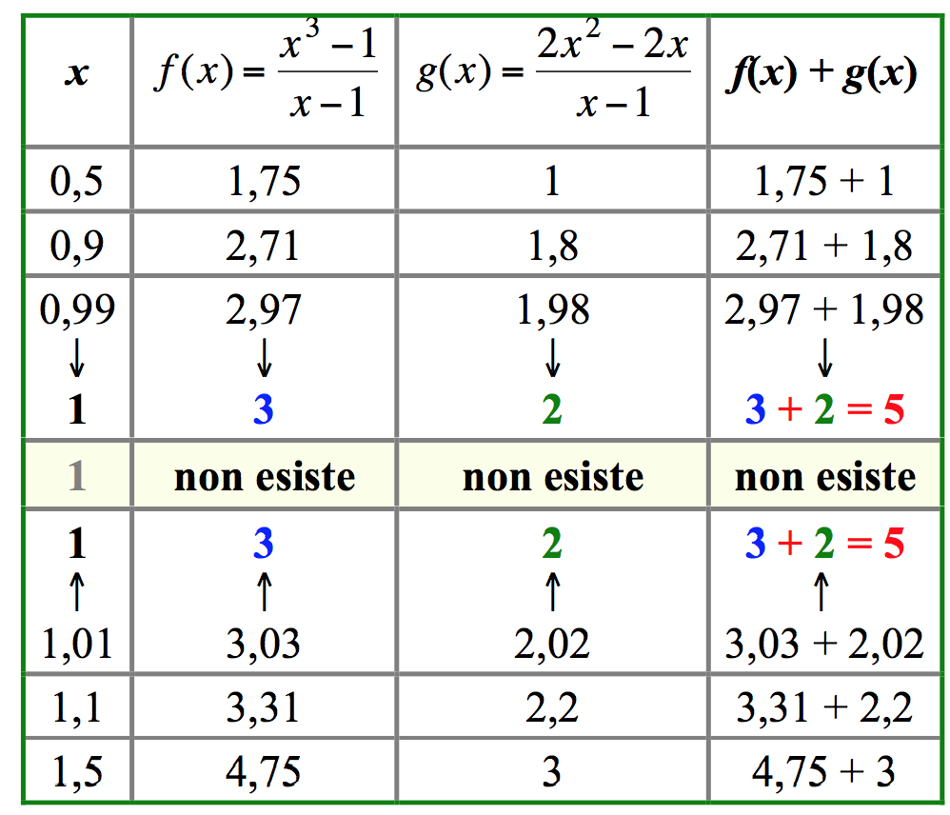
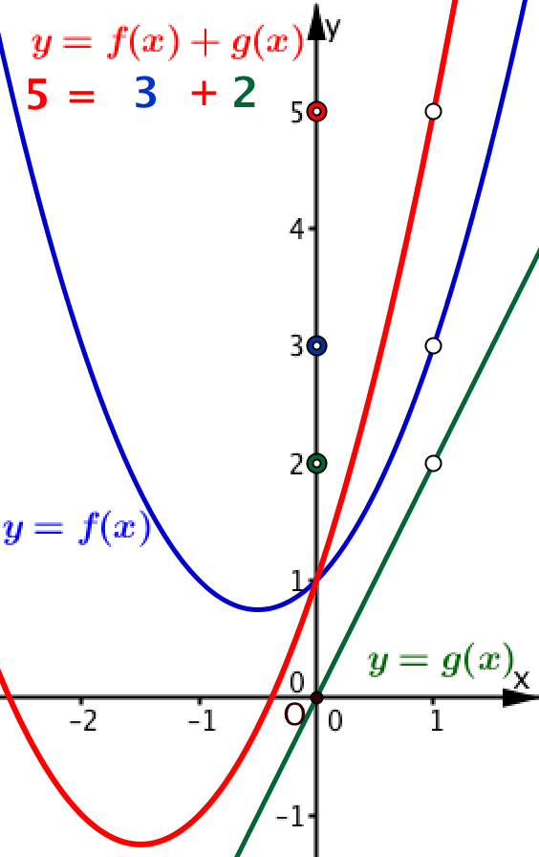
Limite di una somma di funzioni
ESEMPIO

Slide 7
Limite di una somma di funzioni
IN GENERALE
a, m, p
numeri reali
Il ragionamento seguito ha carattere generale e può essere ripetuto anche per calcolare il limite delle funzioni che si ottengono con altre operazioni algebriche, a partire da due date funzioni.
È questa la prima regola dell’Algebra dei limiti finiti.
Attenzione
Al posto di a, m, p NON posso sostituire il simbolo ∞.

Slide 8
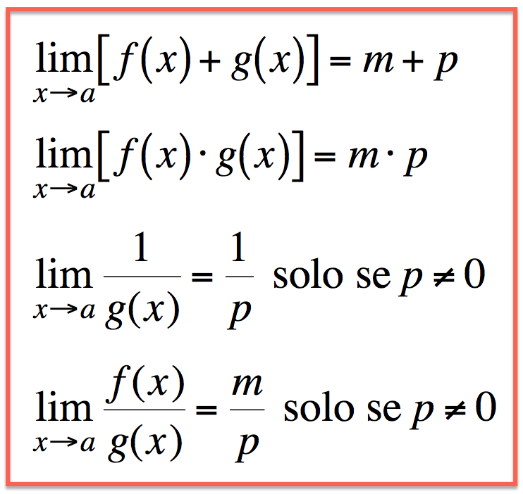
Algebra dei limiti finiti
IN GENERALE
Se sono dati
a, m, p
numeri reali
Allora trovo
Non posso dividere per 0

Slide 9
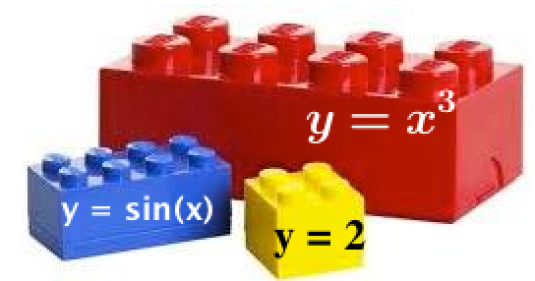
Come è organizzato il calcolo dei limiti
Pensa alla tante funzioni che hai incontrato finora: calcolare il limite di ognuna di queste funzioni in uno dei suoi punti sarebbe un’impresa impossibile!
Ecco invece il percorso molto più rapido che seguirai:
Calcolo i limiti di poche funzioni elementari.
Studio le regole dell’Algebra dei limiti per calcolare i limiti di tutte le funzioni ottenute da quelle elementari con procedimenti noti.
Esempi di funzioni ottenute con 3 funzioni elementari

Slide 10
Un problema aperto
Resta un problema aperto.
Quali funzioni elementari scegliere?
La continuità dà una risposta importante.

Slide 11
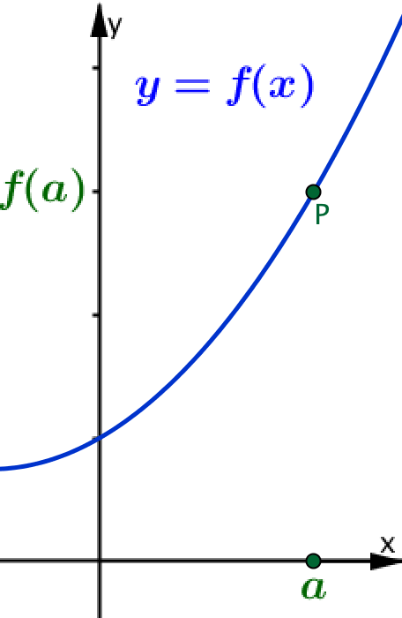
Funzione continua in un punto
UNA SINTESI
Un’unica condizione per stabilire se una funzione y = f(x) è continua in un suo punto di ascissa a.
Grafico
Passo da una parte all’altra dell’ascissa a senza alzare la penna dal foglio.

Slide 12
Funzioni continue nell’insieme R dei reali
Penso a tutte le funzioni conosciute; ne trovo molte con un’importante caratteristica: sono continue nell’insieme R dei numeri reali.
Preciso meglio il significato di questa frase.

Slide 13
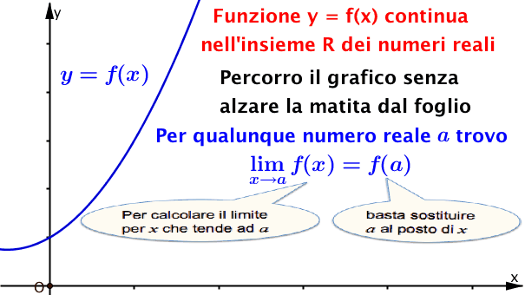
Funzione continua nell’insieme R dei reali
Una funzione è continua nell’insieme R dei numeri reali, se è continua in tutti i suoi punti di ascissa a reale.

Slide 14
Funzioni continue e calcolo di limiti
Ecco un primo procedimento basato sulla continuità.
Per calcolare il limite per x che tende ad a:
Se f(x) è continua in R
basta sostituire a al posto di x
Per qualunque numero reale a

Slide 15
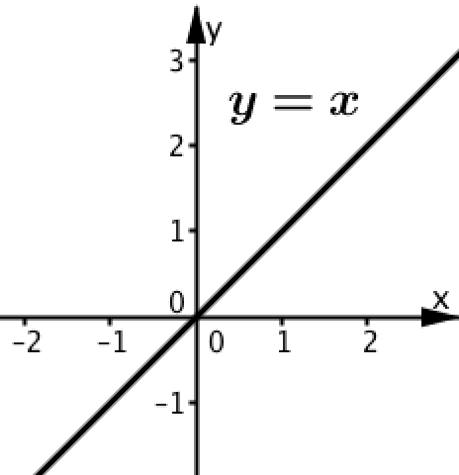
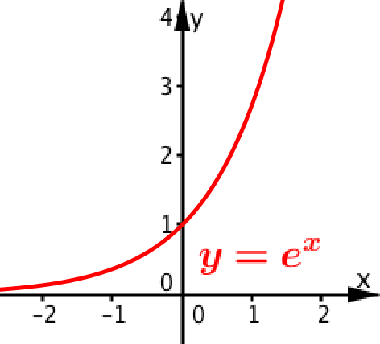
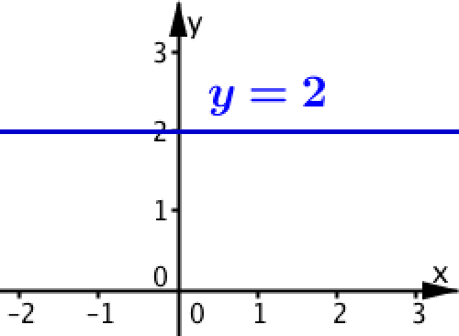
Funzioni continue nell’insieme R dei reali
Funzioni elementari
Funzione del tipo y = k,
con k numero reale

Slide 16
Esempi di limiti ‘calcolati per continuità’

Slide 17
Il procedimento è valido solo per queste quattro funzioni elementari?
No! Perché l’algebra dei limiti porta a organizzare un’Algebra delle funzioni continue.

Slide 18
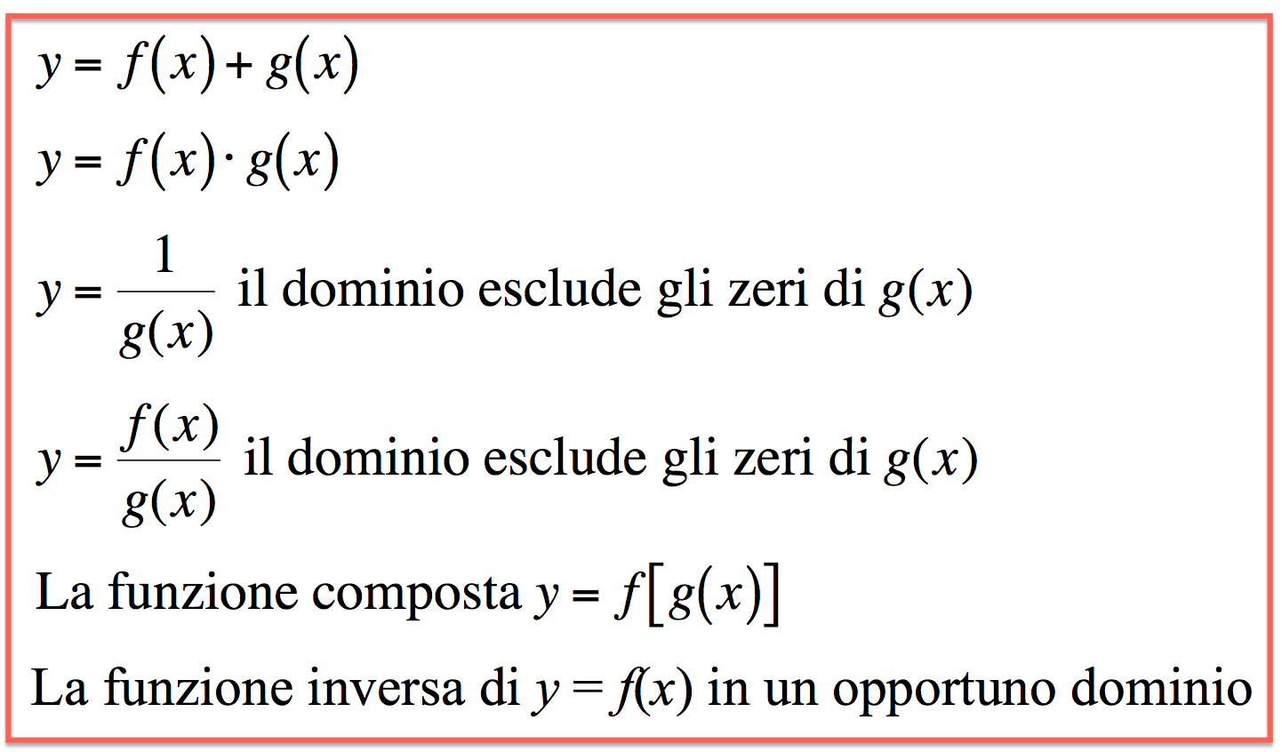
Algebra delle funzioni continue
Se sono date due funzioni y = f(x) e y = g(x) continue nell’insieme R dei numeri reali,
allora sono continue in R le seguenti funzioni:
Non posso dividere per 0

Slide 19
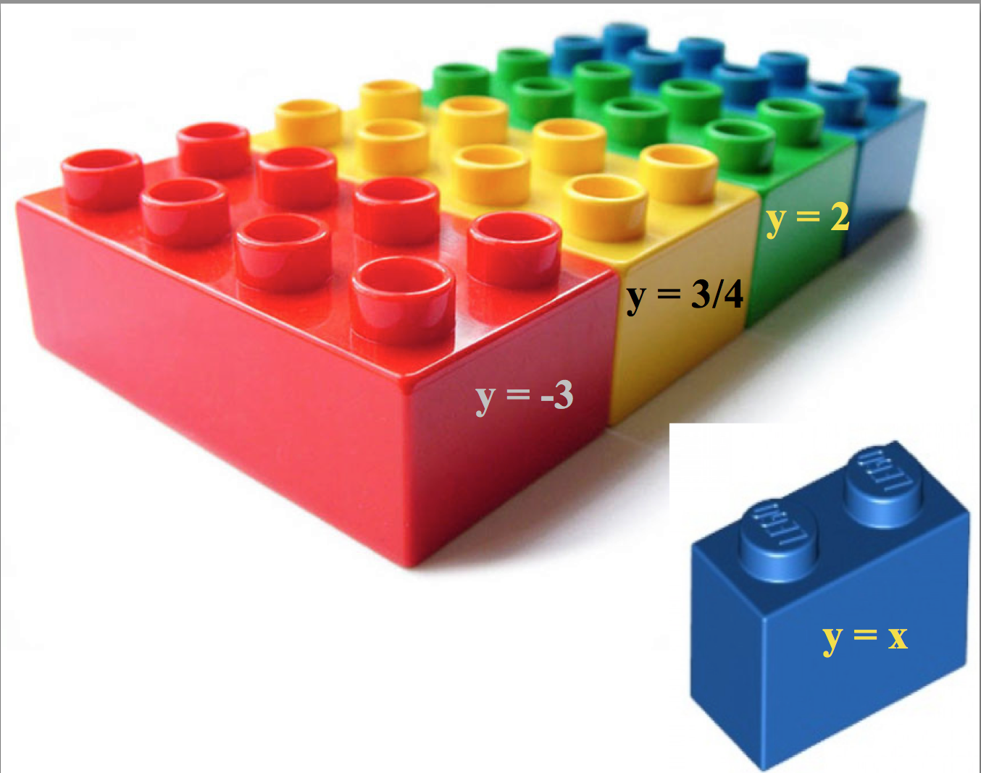
Altri esempi di funzioni continue in R
Funzioni polinomiali, del tipo
y = a_{n}x^{n} + a_{n−1} x^{n−1} + ... + a₂x² + a₁x + a₀
[Ottenute a partire da y = x e y = k
con addizioni e moltiplicazioni]
Quozienti di polinomi, del tipo
Sono esclusi dal dominio gli zeri del denominatore
[Ottenute dai polinomi con la divisione]

Slide 20
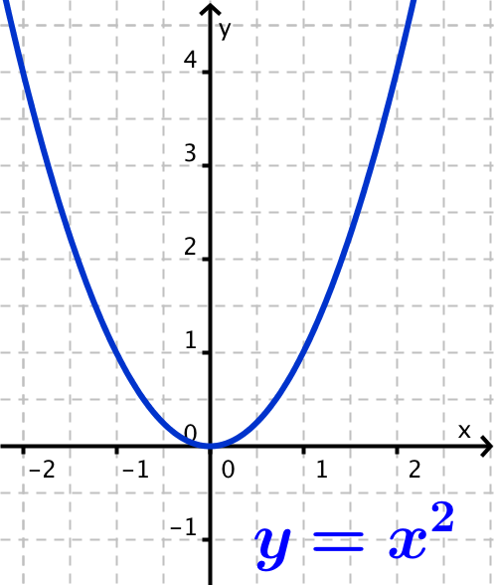
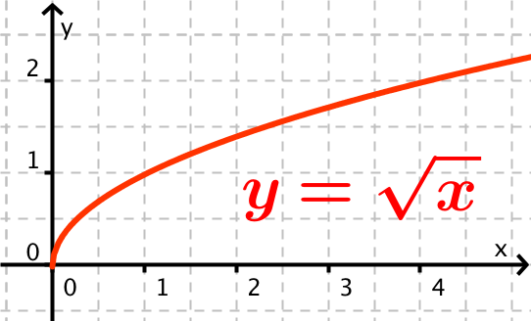
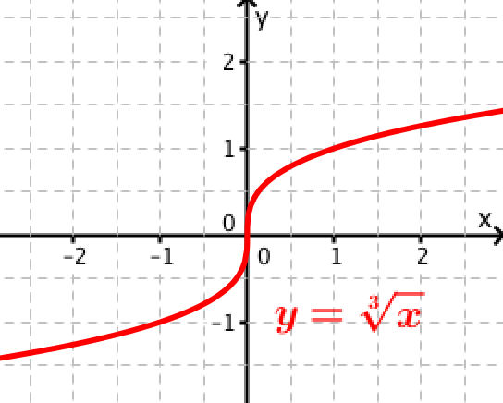
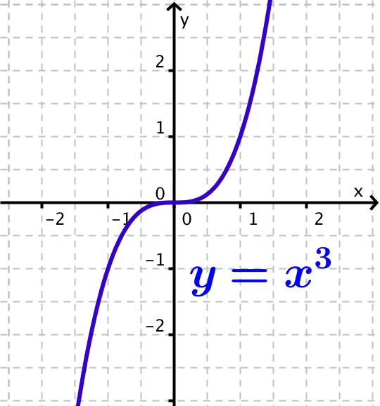
Altri esempi di funzioni continue in R
Inverse di funzioni continue
INVERSA
Dominio: x ≥ 0
INVERSA
Dominio: R

Slide 21
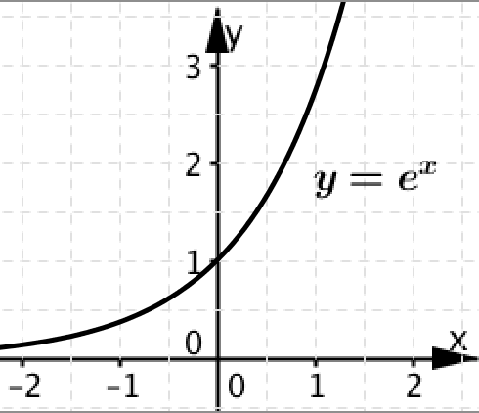
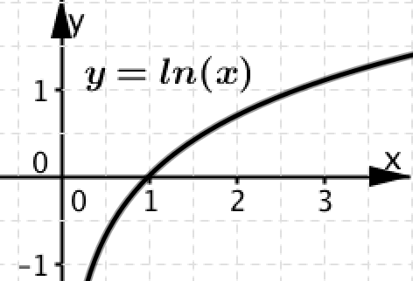
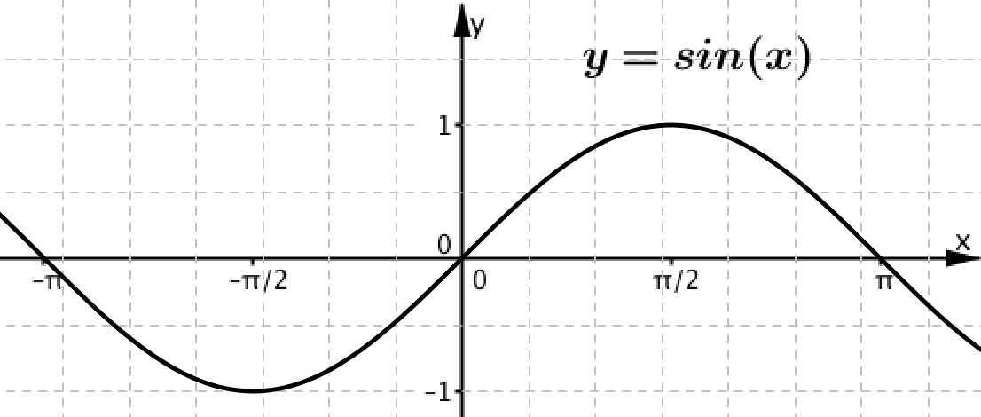
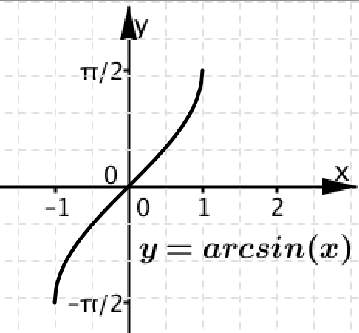
Altri esempi di funzioni continue in R
Inverse di funzioni continue
INVERSA
Dominio: R⁺
INVERSA
Dominio: [-1, 1]

Slide 22
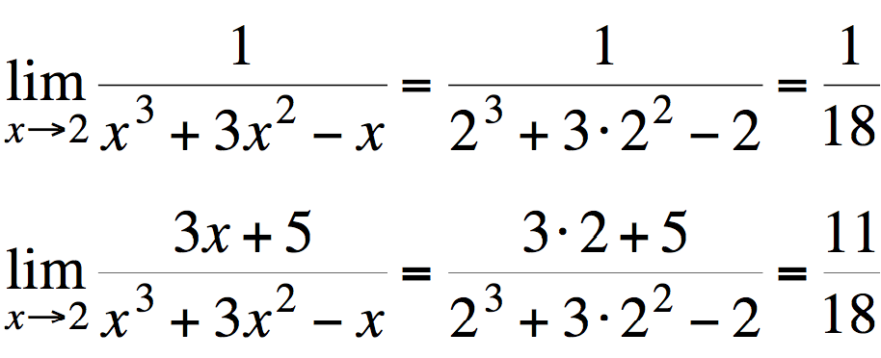
Esempi di limiti calcolati per continuità
Limiti di polinomi
Limiti di quozienti di polinomi

Slide 23
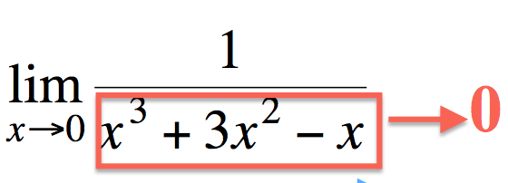
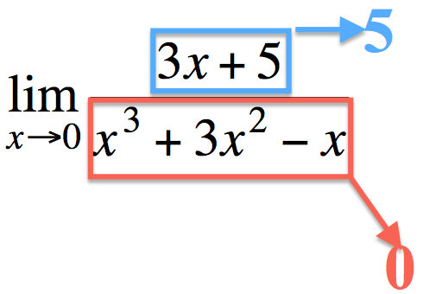
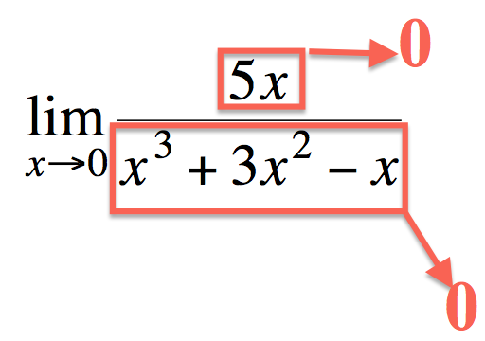
Esempi di limiti che NON posso calcolare per continuità
Limiti di quozienti di polinomi
Non posso dividere per 0

Slide 24
Attività
Completa la scheda di lavoro per calcolare limiti con l’algebra dei limiti e delle funzioni continue

Slide 25
Che cosa hai trovato

Slide 26
Quesito 1
0

Slide 27
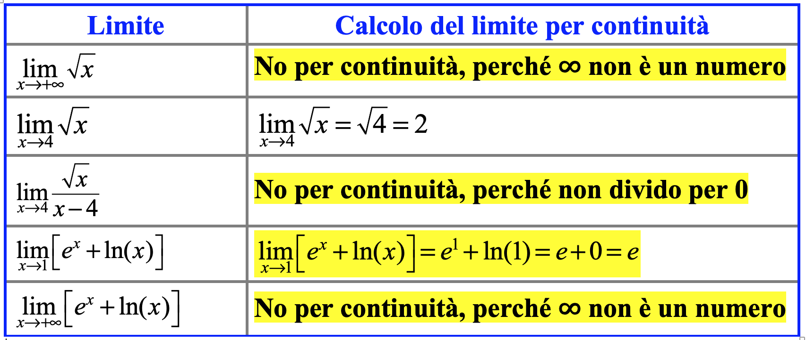
Quesito 1
0
Attenzione ad una lettura accurata dei simboli!

Slide 28
Quesito 2

Slide 29
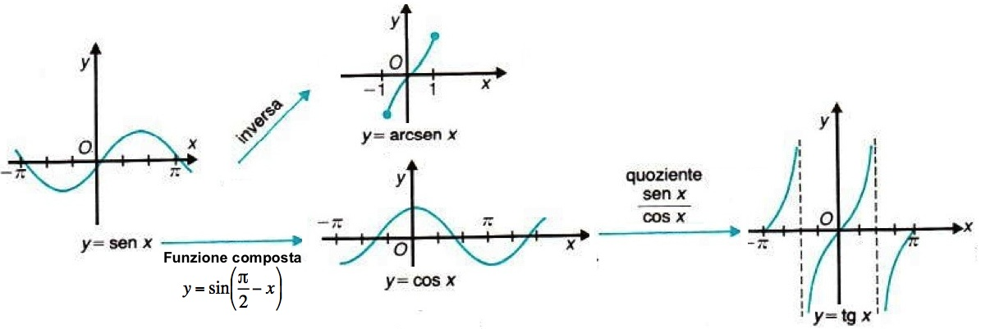
Una riflessione sui risultati ottenuti
Con la composizione di funzioni continue ottengo tante funzioni continue a partire da quelle elementari. Ecco degli esempi costruiti a partire dalla funzione y = sin(x).
Sono esclusi dal dominio gli zeri del denominatore cos(x)

Slide 30
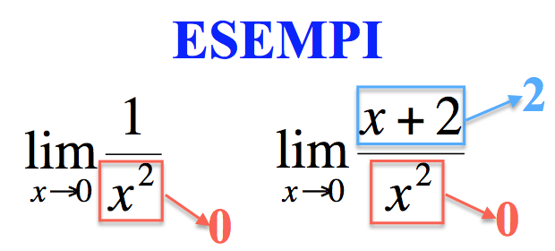
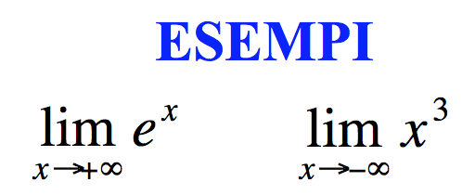
Quali limiti NON posso calcolare con l’algebra dei limiti finiti?
A. Limiti di quozienti con denominatore che tende a 0
NON posso dividere per 0
B. Limiti per x che tende a infinito
∞ NON è un numero
da sostituire ad x
Proprio per calcolare questi limiti, la seconda parte della lezione presenta l’Algebra dei limiti infiniti.

